Slide 1
The Archer

Slide 2
목차
게임 설계
프로젝트 씬 구성
게임 매니저 (게임의 총괄)
플레이어 오브젝트
활의 구현과 화살 프리팹
카메라 이동
UI 와 배경
피드백

Slide 3
게임 설계

Slide 4


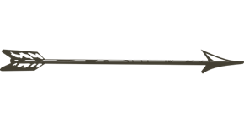
> 게임의 전체적인 흐름
플레이어 1, 2는 자신의 차례마다 서로에게 활을 쏴서
상대방의 체력을 0으로 만들어 승리하는 게임

Slide 5
> 캐릭터 이동
캐릭터 좌우이동 : 키보드 입력
캐릭터 점프 : space

Slide 6
> 활 조작
활 조준 : 마우스를 따라 활이 회전
활 발사 : 마우스를 클릭 후 드래그, 떼는 순간 발사 된다
(드래그의 길이만큼 발사 힘 증가)

Slide 7
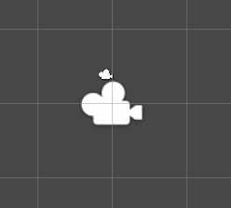
> 카메라 조작
차례인 플레이어를 비추고 있다가
플레이어가 화살 발사 시 화살을 추적

Slide 8
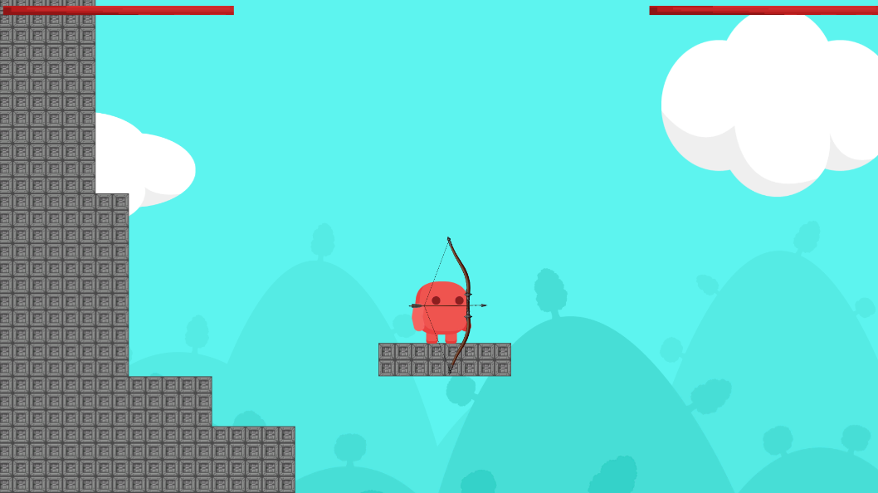
> UI 구성
플레이어 1의 체력을 왼쪽 상단에,
플레이어 2의 체력을 오른쪽 상단에 위치 시킴.

Slide 9
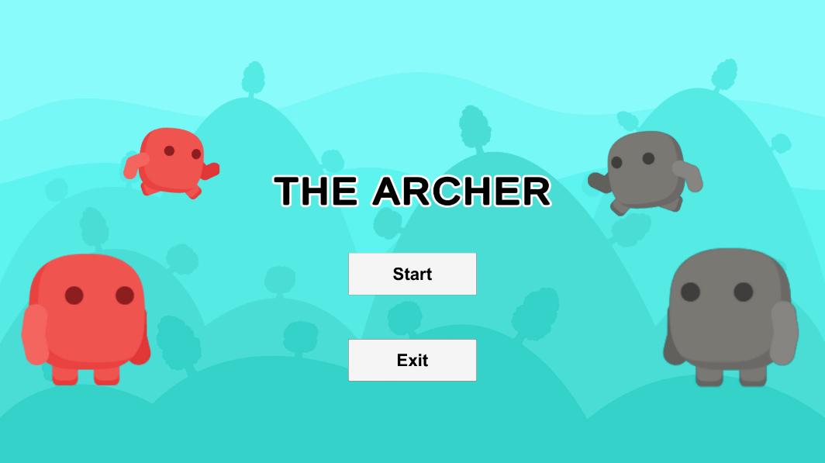
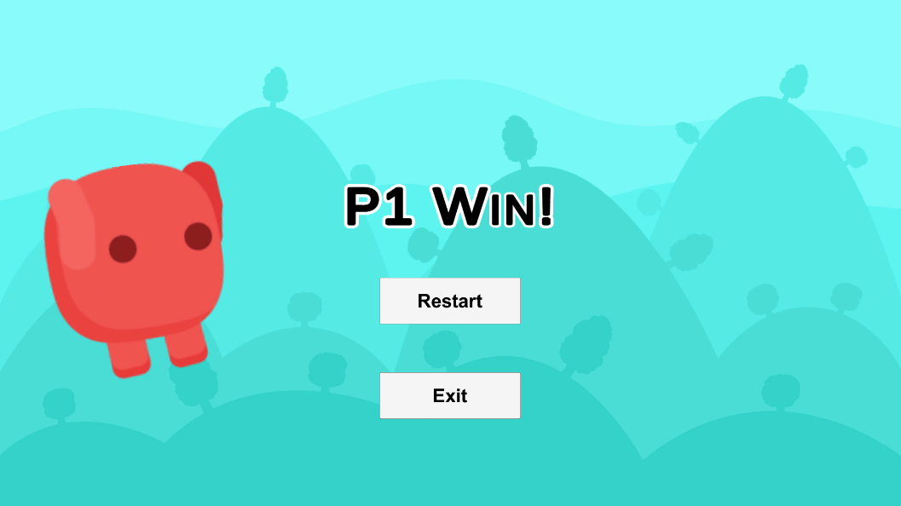
> 화면구성
메인메뉴 화면과 게임화면과 게임 종료 화면을
버튼과 플레이어의 승패 여부에 따라 구성하여 연결.

Slide 10
2. 프로젝트 씬 구성

Slide 11
> Start
시작화면으로 2개의 버튼이 있다.
Start - Main 게임 화면으로 전환
Exit - 게임을 종료

Slide 12
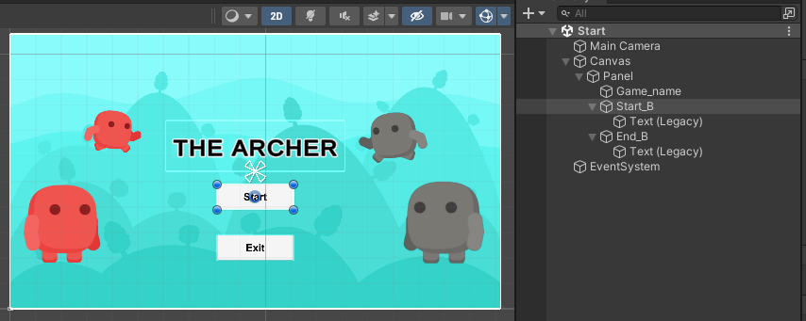
Canvas에 Button.cs를 추가하여 각 버튼에 기능을 넣어준다.

Slide 13
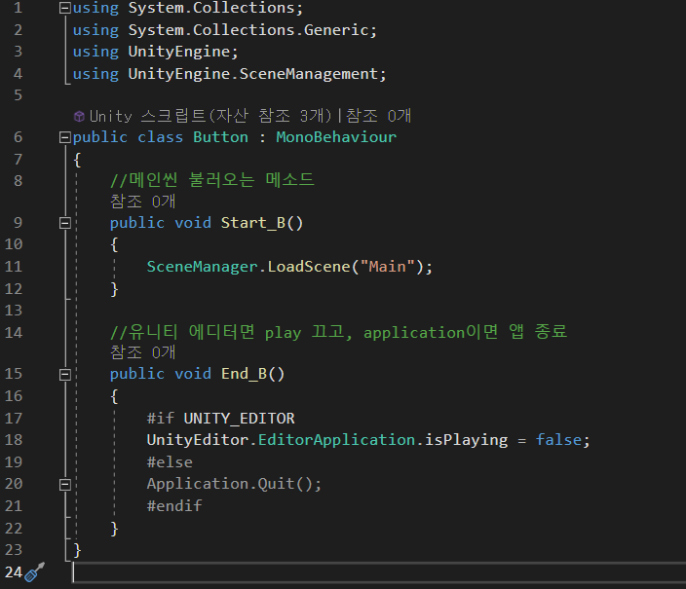
Start - Main 게임 화면으로 전환
Exit - 게임종료

Slide 14
> Main
플레이어1과 플레이어2가 서로 싸우는 화면이다.
각 플레이어를 턴마다 카메라가 추적 하며,
만약 플레이어 1의 체력이 0이 되면 플레이어 2의 승리화면으로 전환된다.

Slide 15
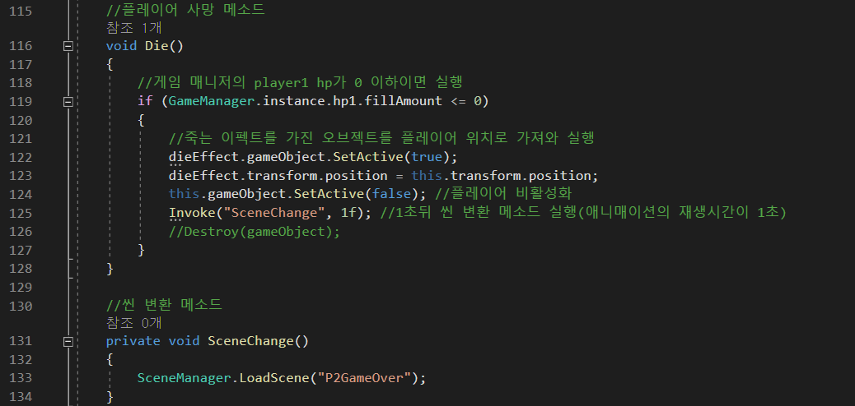
플레이어1의 체력이 0보다 작거나 같아지면 사망처리, SceneChange함수호출
불러오고 싶은 Scene을 이름으로 호출

Slide 16
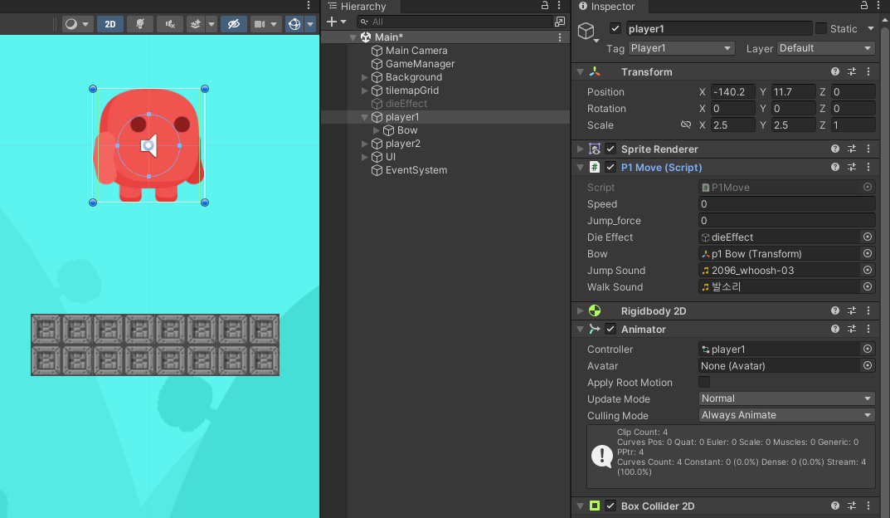
플레이어에 각각 만든 스크립트를 넣어준다.

Slide 17
> P1GameOver, P2GameOver
한 플레이어의 체력이 0이 되면 전환 되는 승리 Scene
2개의 버튼으로 구성
Restart - 초기화된 Main 게임 화면으로 전환
Exit - 게임을 종료

Slide 18
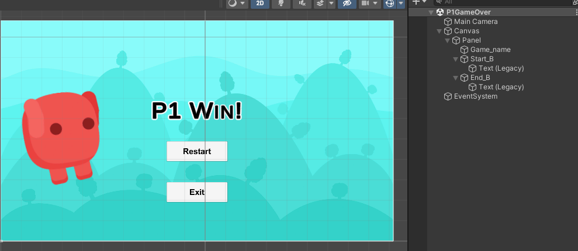
Canvas에 Button.cs를 추가하여 각 버튼에 기능을 넣어준다.
Start 화면과 같은 구성이다.

Slide 19
Restart - Main 게임 화면으로 전환
Exit - 게임종료

Slide 20
3. 게임 매니저

Slide 21
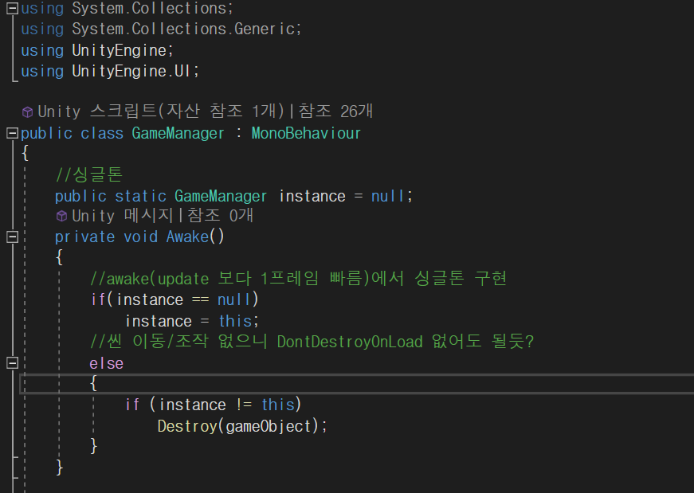
게임을 총괄해줄 GameManager오브젝트의 스크립트
게임 내에 하나만 존재 하고, 다른 오브젝트의 스크립트에서 호출해야 되니
정적으로 싱글톤을 구현하여 다른 스크립트에서 메서드 사용을 편하게 함

Slide 22
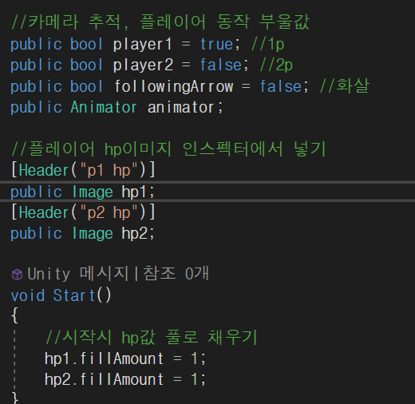
게임 매니저의 필드
플레이어의 턴과 카메라의 추적을 담당해줄 bool 값 변수들
플레이어 1과 2의 체력 이미지를 인스펙터에서 설정해주기 위해 퍼블릭 이미지 변수
Start메서드
- 각 플레이어의 체력을 최댓값(1)으로 초기화

Slide 23
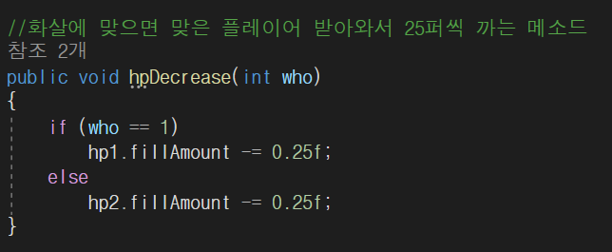
마지막으로 플레이어가 화살에 맞았을 경우
플레이어의 정보를 받아 체력을 감소시켜줄 hpDecrease 메서드

Slide 24
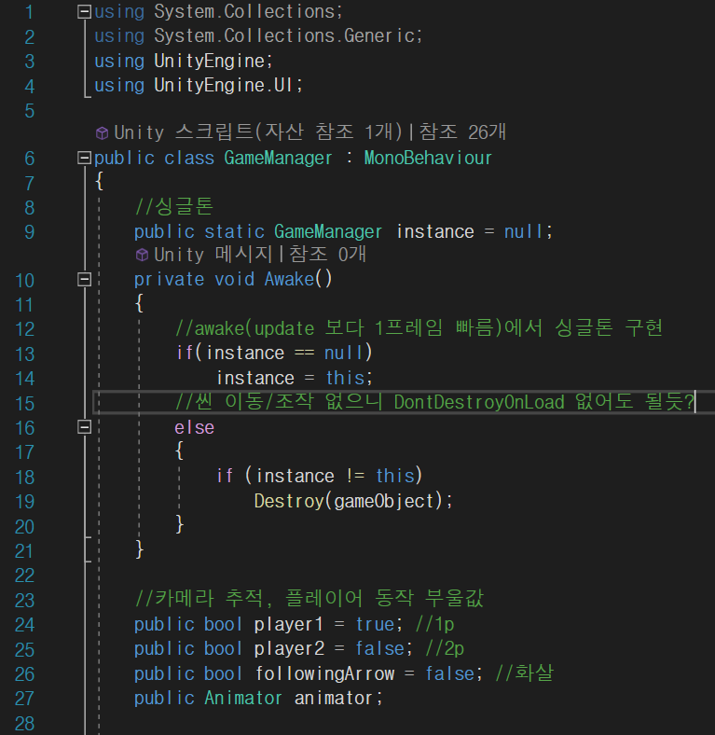
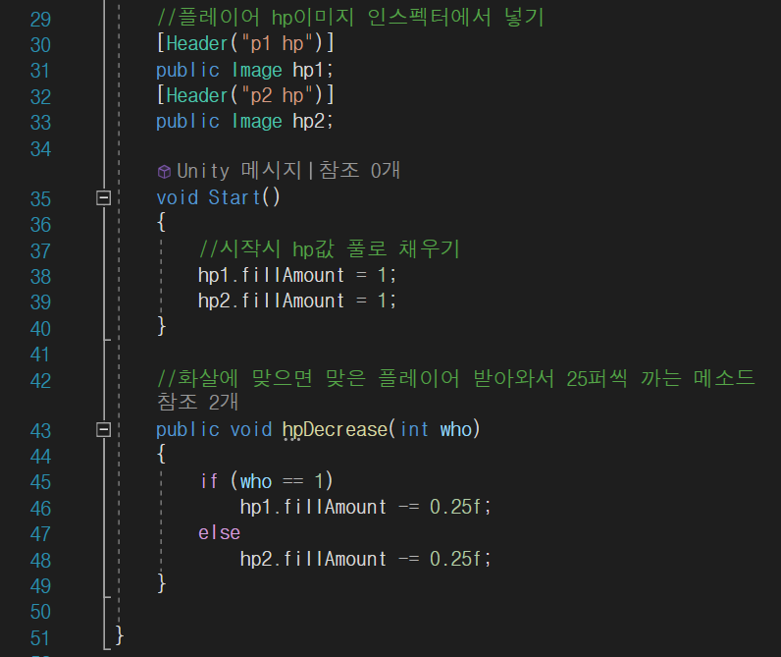
GameManager의 총 스크립트

Slide 25
4. 플레이어 오브젝트

Slide 26
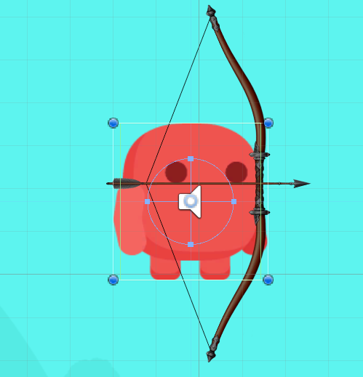
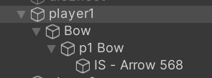
기본 플레이어의 몸체와
그 하위의 활로 이루어짐

Slide 27
4-1. 플레이어 이동

Slide 28
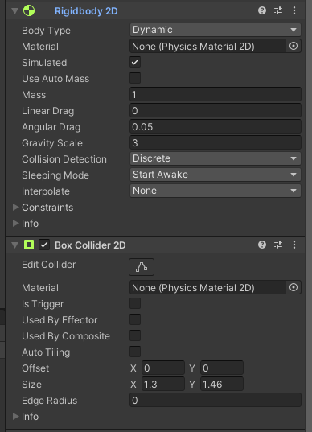
플레이어에게 물리와 충돌을 적용시켜주기 위해 RIgidbody 2D, Box Collider 2D를 넣어준다.

Slide 29

플레이어를 조작하기 위한 스크립트를 하나 만들어준다.

Slide 30
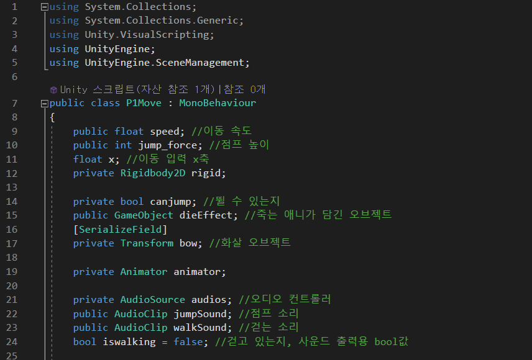
걷기와 점프 구현을 위한 변수 선언

Slide 31
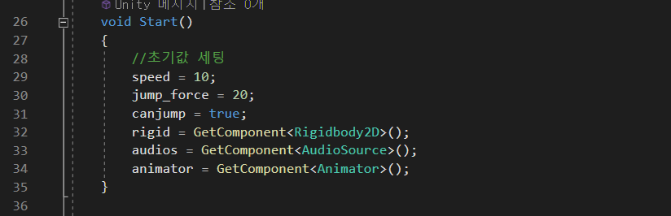
걷기속도와 점프 강도 초기 설정 및 컴포넌트 가져오기

Slide 32
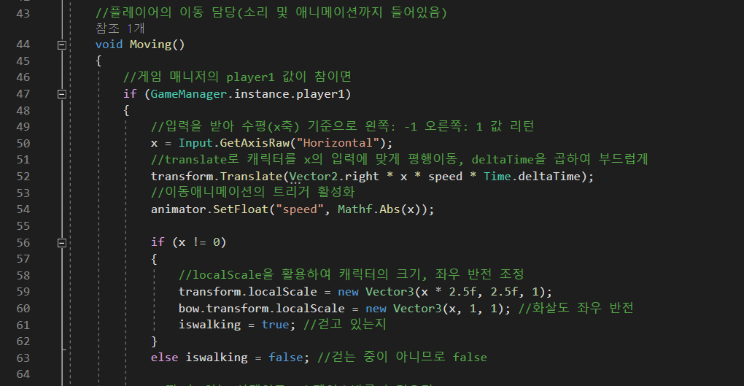
GetAxisRaw를 활용하여 수평(X축)의 입력을 감지하여
캐릭터의 이동 방향을 정해 준 후, 이동속도와 Time.deltaTime을 사용하여 부드러운 이동 구현

Slide 33
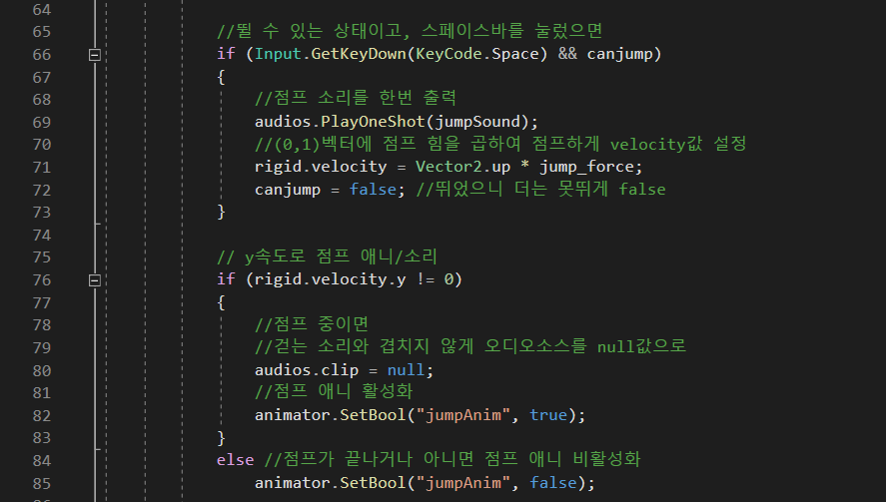
키보드 입력을 통한 점프 구현

Slide 34
플레이어1의 체력이 0보다 작거나 같아지면 사망처리, SceneChange함수호출
불러오고 싶은 Scene을 이름으로 호출

Slide 35
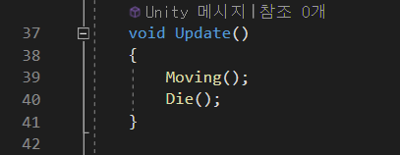
구현한 Moving을 Update에 넣기.
deltaTime 마다 걷기와 점프를 키보드를 통해 감지하여 수행
구현한 Die를 Update에 넣기
deltaTime 마다 죽은 상태인지 판단하여 화면 전환을 수행

Slide 36
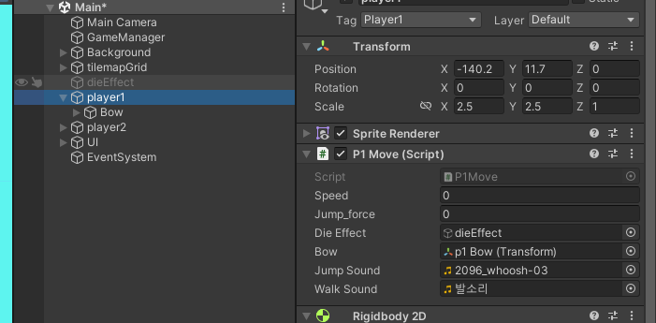
만든 스크립트를 플레이어에 넣어준다.

Slide 37
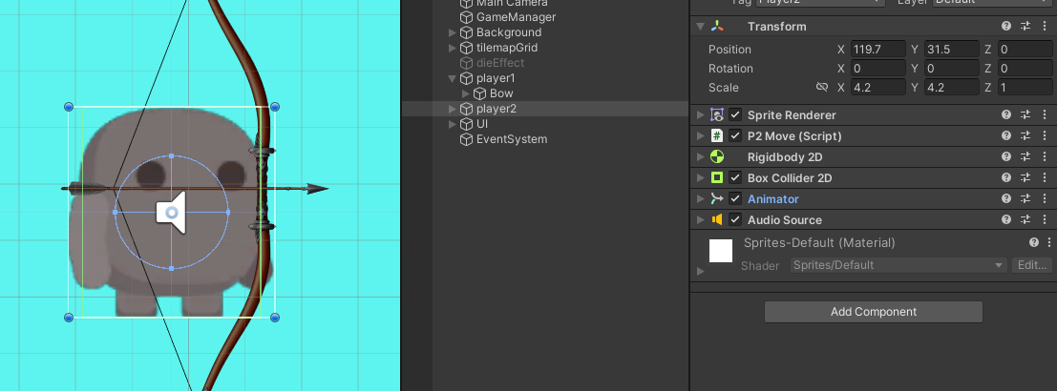
플레이어 2도 같은 기능들을 담은 스크립트를 따로 만들어줘서 넣어준다.
마찬가지로 물리와 충돌을 위한 컴포넌트도 넣어준다.

Slide 38
4-2. 플레이어의
애니메이션 및 사운드

Slide 39
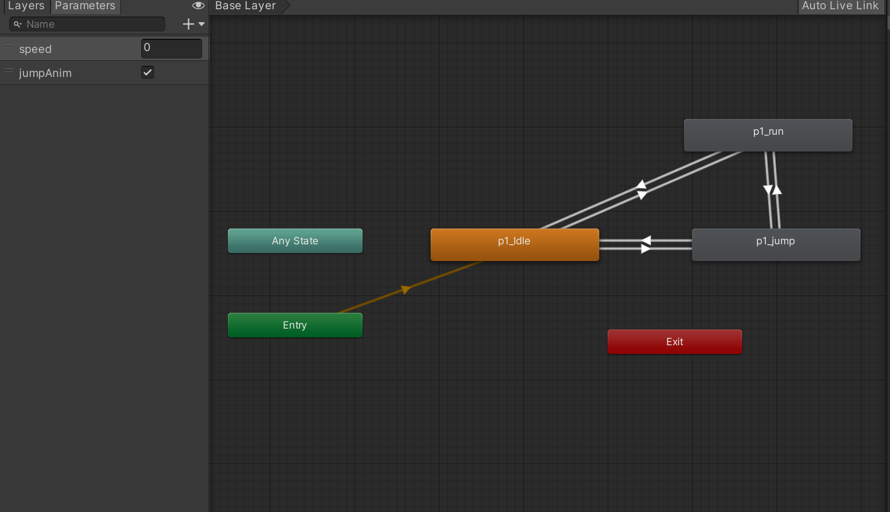
플레이어의 기본 동작(대기 상태: idle), 이동 및 점프 애니메이션을 생성 후, 다음과 같이 transition을 만들어줌
run을 위한 파라미터 speed를 float로 생성,
jump를 위한 파라미터를 bool으로 생성

Slide 40
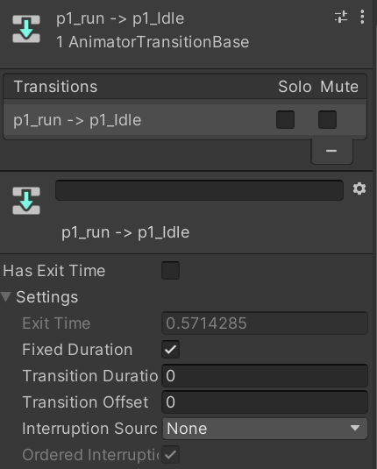
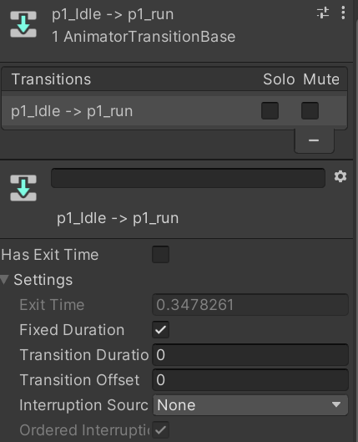
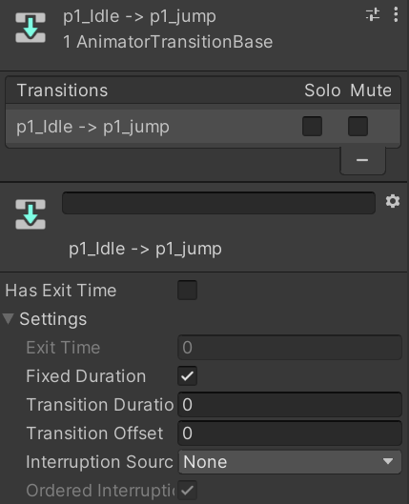
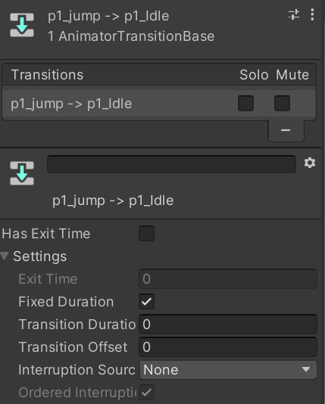
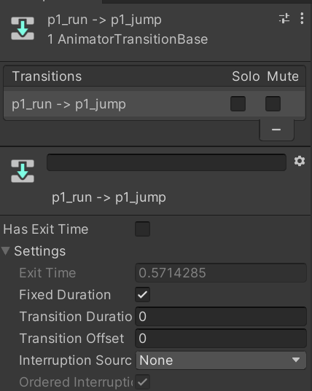
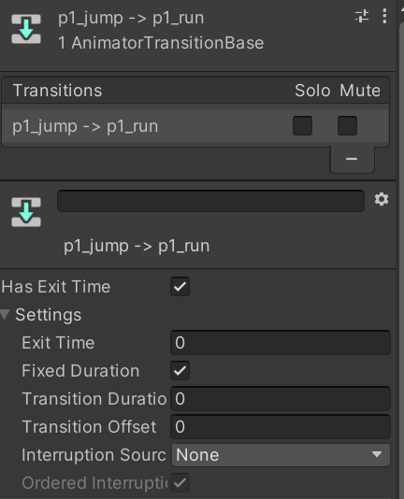
idle ↔ run
idle ↔ jump
jump -> run 상태가 되는 것에만 Has Exit Time을 적용
점프 후 달리기 상태로 가야 되니 바로 점프 애니를 종료 시키기 위함
run ↔ jump

Slide 41
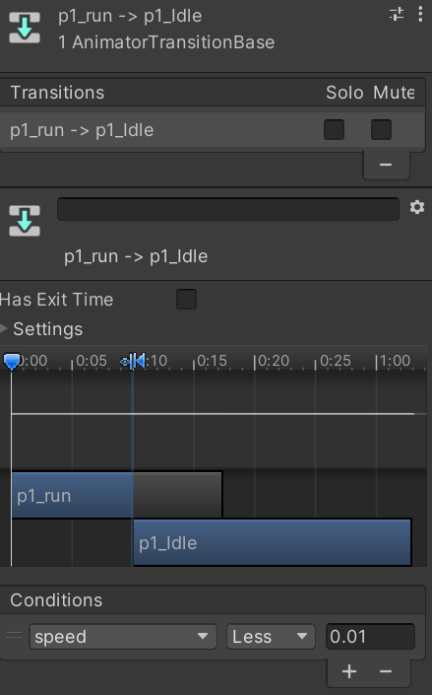
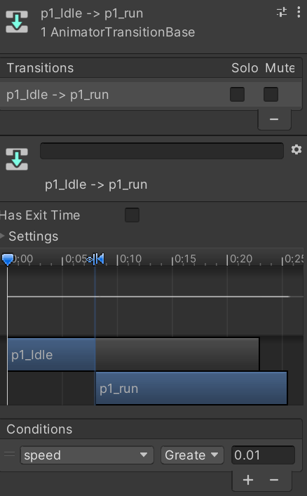
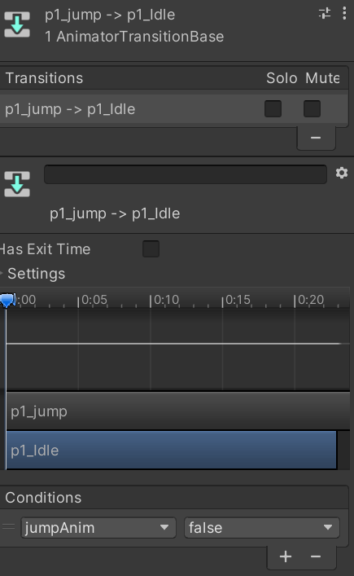
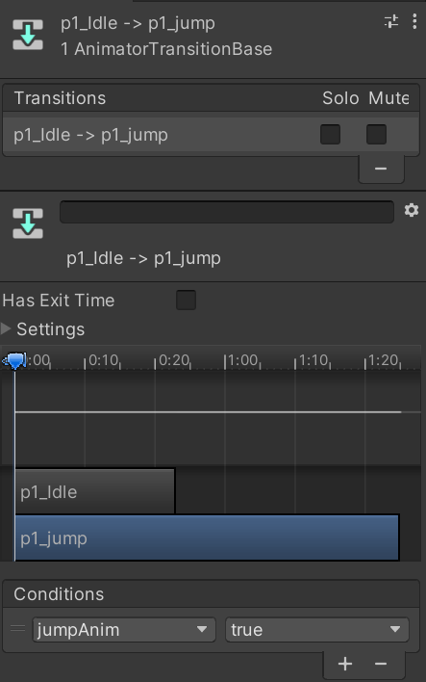
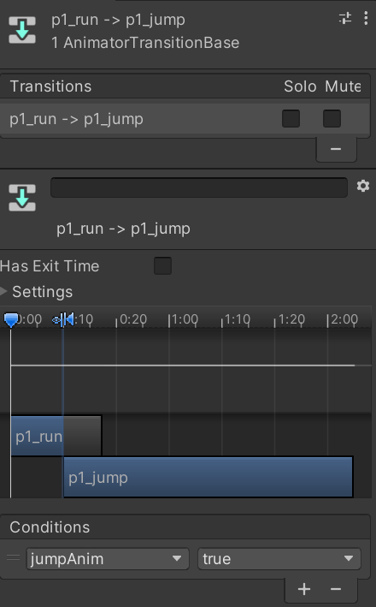
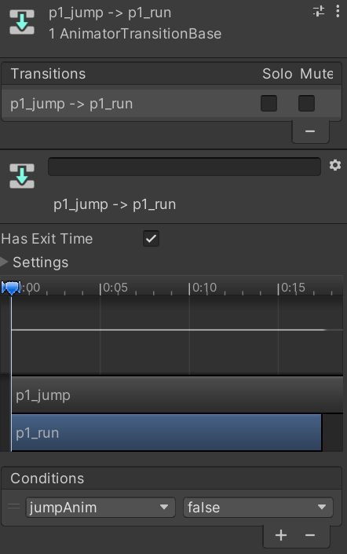
idle ↔ run
idle ↔ jump
run ↔ jump
각 만든 transition의 Conditions에 알맞는 파라미터 세팅

Slide 42
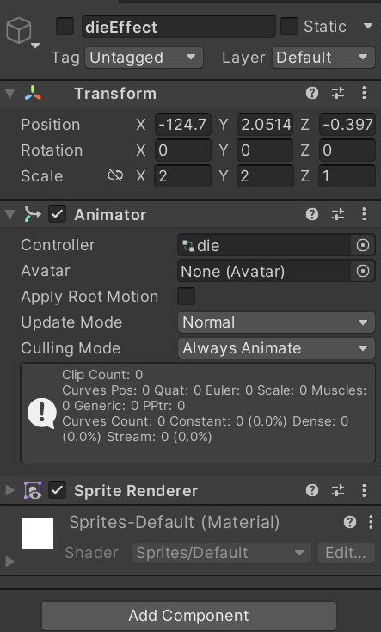
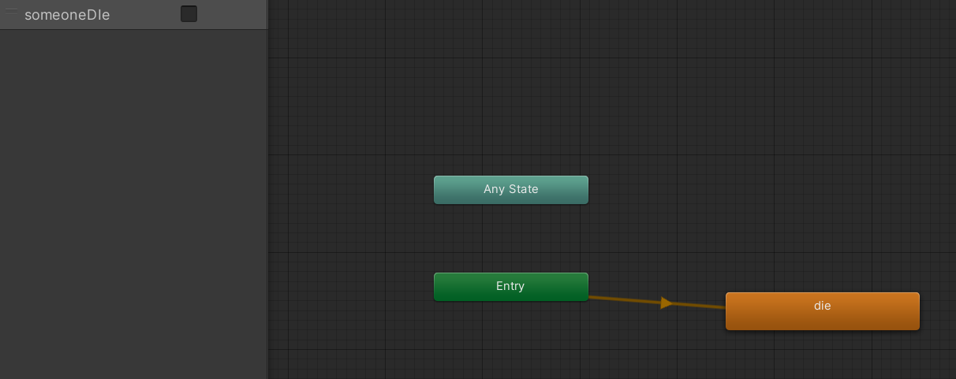
플레이어의 죽는 애니메이션은 별개의 오브젝트를 생성 후, 죽는 애니메이션을 추가해 줌

Slide 43
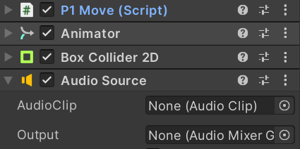
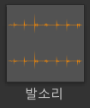
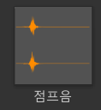
플레이어 오브젝트에 효과음을 위한 AudioSource를 추가,
들어갈 오디오 클립을 준비

Slide 44
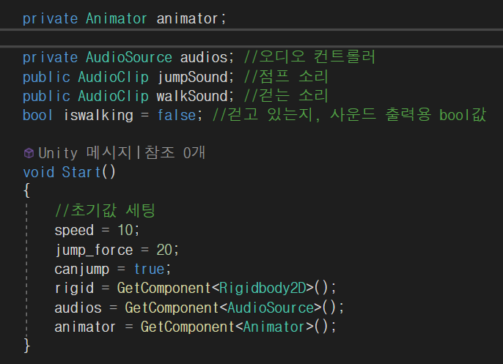
플레이어 스크립트에 다음과 같이 추가

Slide 45
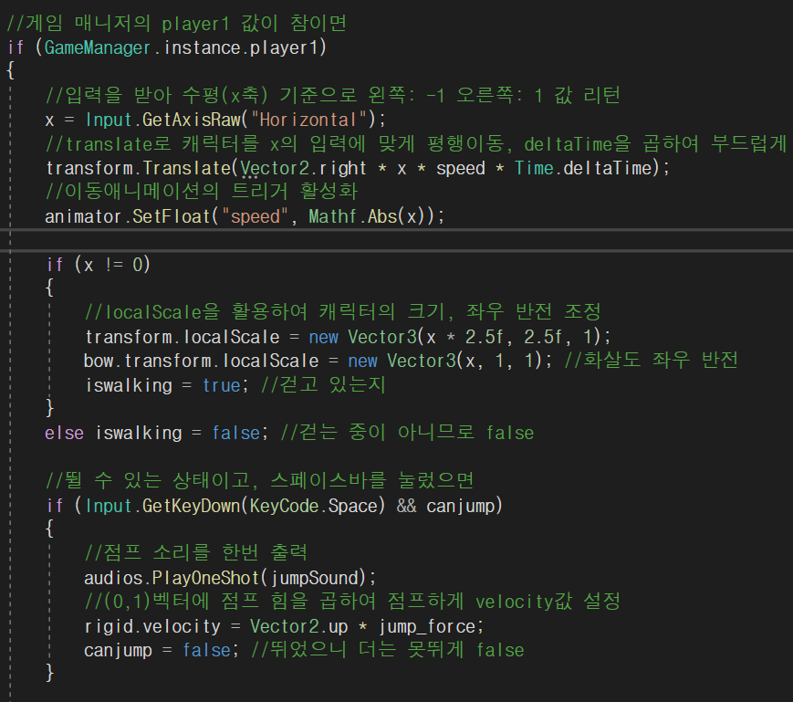
플레이어의 Moving 메서드에서
이동 및 이동 애니메이션 담당 및
걷는 소리의 bool값
이 부분은 플레이어 내부의 활이 플레이어가 좌우 반전 되었을 때,
축이 틀리지 않게 해줌

Slide 46
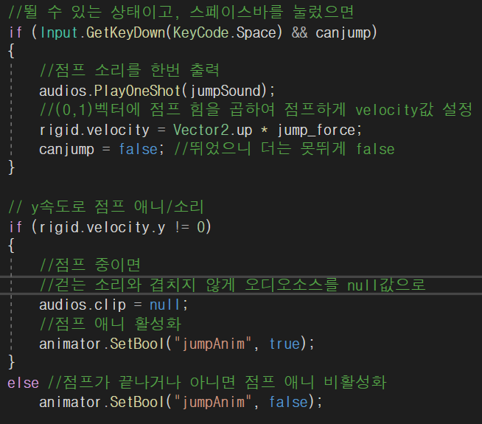
Moving 메소드 중, 점프에 관련된 애니메이션과 효과음 부분

Slide 47
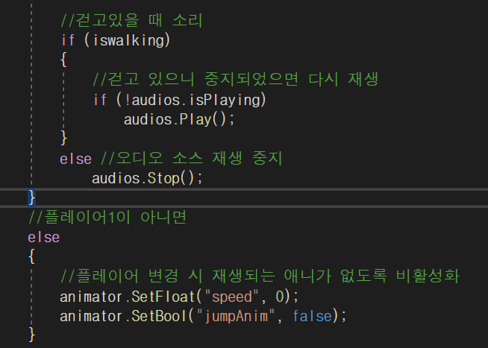
점프 시 오디오 소스가 중지되니 다시 재생 시켜주는 부분과
플레이어 1의 차례가 끝나면 모든 애니메이션을 정지시키는 부분

Slide 48
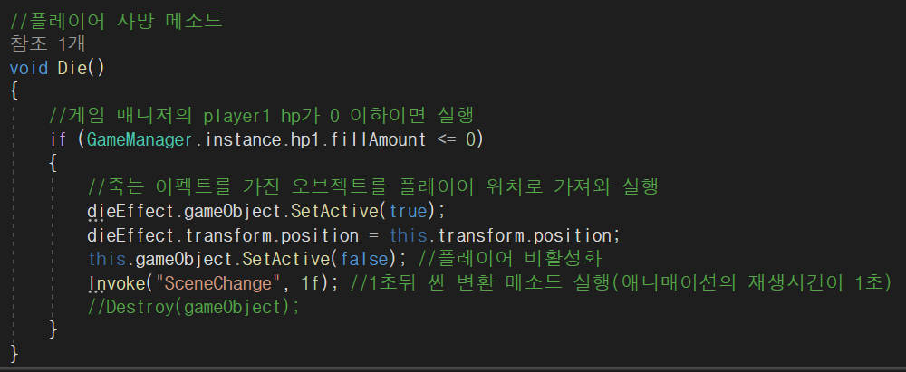
플레이어의 사망 시 실행될 메서드와 그 때 죽는 오브젝트를 가져와 그 자리에서 실행

Slide 49
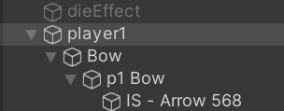
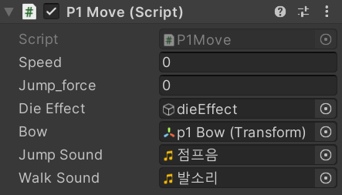
다음의 요소들을 인스펙터의 스크립터에 추가

Slide 50

완성된 p1의 스크립트

Slide 51


Slide 52


Slide 53


Slide 54


Slide 55



p2도 동일하게 구성

Slide 56
5.활의 구현과 화살 프리팹

Slide 57
5-1.화살 프리팹
활의 마우스 회전 구현 및 화살 포물선 구현 참고
https://www.youtube.com/watch?v=gkGDWdMNo74

Slide 58


화살 오브젝트 컴포넌트
물리 - 포물선 구현을 위한 velocity를 위해 RigidBody
충돌을 위한 Collider
피격음 출력을 위한 AudioSource
피격 시 이펙트 출력을 위한 Particle System

Slide 59

p1의 화살 스크립트 - 주요 기능
피격음, rigidbody를 위한 컴포넌트 가져오기
활의 화살 생성과 연관되어 포물선을 그리게 해줌

Slide 60

wait() 메소드
카메라 전환의 텀 주기
오브젝트의 태그를 변경하여 카메라 추적 오류 방지
충돌 오류 방지를 위해 콜라이더 비활성화
stuckArrow() 메소드
화살의 rigidbody의 Body type를 물리를 받지 않게 kinematic으로 변경
더 이상 포물선을 그리지 않게 속도를 0으로 조정
1초뒤 wait를 실행

Slide 61

화살의 충돌 메서드
충돌 즉시 발생 시키는 OnTriggerEnter 메소드는
hp 감소, 이펙트, 피격 효과음 담당
충돌이 끝난 후 발생되는
OnTriggerExit 메소드는
화살의 고정 및 턴 변경을 담당

Slide 62

p1의 화살 전체 스크립트

Slide 63


Slide 64



Slide 65


p2의 화살도 동일하게 구성

Slide 66
5-2.활의 구현

Slide 67


p1의 하위 오브젝트들
Bow는 빈 오브젝트, 활 스크립트가 들어있음
p1Bow는 활의 이미지
그 하위는 화살의 이미지
빈 오브젝트의 Bow에 스크립트를 넣어주어야 z축 뒤틀림 현상이 일어나지 않음
또한, 발사음을 넣기 위한 AudioSource 추가

Slide 68

p1의 활 스크립트 - 주요 기능 1
p1의 턴에만 마우스를 바라보도록 설정

Slide 69


p1의 활 스크립트 - 주요 기능 2
마우스를 바라보게 회전 및 드래그 길이만큼 화살이 생성될 때 힘을 주는 look_mouse() 메서드

Slide 70

p1의 활 스크립트 - 주요 기능 3
화살 프리팹 발사 메소드, 화살의 update문의 velocity값을
이 곳에서 설정해 주어 포물선을 그리게 해준다

Slide 71

p1의 전체 활 스크립트

Slide 72


Slide 73


Slide 74

해당 부분에 화살 프리팹과 p1 bow오브젝트를 끼워줌

Slide 75


p2도 동일하게 해줌

Slide 76
6. 카메라 이동

Slide 77
> Main 게임 화면
게임을 시작하면 카메라가 플레이어 1을 추적한다.

Slide 78

> Main 게임 화면
플레이어 1, 2가 활을 쏘면 카메라가 즉시 화살을 추적한다.

Slide 79

> Main 게임 화면
쏜 화살이 땅에 박히거나 플레이어 박히거나 정해진 구역 밖으로 나갈 경우 다음 카메라는 다음 플레이어를 추적한다.

Slide 80


카메라의 추적 기능 구현
추적을 위한 메소드 following 구현
게임매니저의 bool값을 받아와 그에 맞게 추적을 실행
arrow를 가장 먼저 추적, 화살추적이 중지되면 자연스럽게 턴에 맞는 p1과 p2를 추적

Slide 81


Camera의 총 스크립트

Slide 82
7. UI와 배경

Slide 83
7-1. 배경 구현

Slide 84



타일맵을 생성하여 콜라이더가 있는 타일과
없는 타일을 구분하여 바닥 및 발판 생성

Slide 85


배경음악을 위해 뒷 배경에 AudioSource를 추가하여 play on awake 및 루프를 체크
- 시작 시 재생과 무한 반복

Slide 86

무한히 이동하는 구름을 구현, 2개의 오브젝트(구름)를 이용하여 구름의 이동 구현

Slide 87


구름셋 1, 2의 초기 위치 설정 및 스크립트 추가

Slide 88
7-2. UI로 hp 구현

Slide 89


UI 이미지를 생성 후, hp 이미지를 넣어줌
이미지 타입을 filled로 변경

Slide 90



이미지의 피벗과 transform의 값을 조절 하여
P1 hp 이미지는 왼쪽 상단, p2는 오른쪽 상단에 배치

Slide 91

GameManager에
화살에 피격 시 hp 감소 메서드 작성
화살 스크립트의 OnTriggerEnter에 충돌이 된 플레이어를 매개변수로 게임 매니저의 hpDecrease 메서드 호출

Slide 92
8. 피드백

Slide 93
각 플레이어마다 턴의 제한 시간이 없어 무한히 턴을 지속 가능
항상 플레이어 1이 먼저 시작
점프 후 다시 점프할 수 있는 기능을 바닥으로 ray를 쏘는 것이 아닌 trigger로 만든 것이라 머리가 닿아도 다시 점프가 가능
가끔씩 화살의 속도가 너무 빠르면 타일맵의 콜라이더가 뚫리는 경향이 있음
에디터에서 플레이어가 죽으면 비활성화 되서 카메라 추적기능의 오류메시지가 콘솔창에 출력 (게임 플레이는 지장 없음)

Slide 94
감사합니다.

